Slide 1

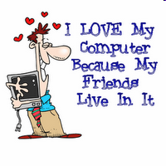
Komunikace na internetu
Vztahy na internetu
PSY174 2015
Lenka Dědková

Slide 2
Komunikace na internetu
HCI – human-computer interaction
CMC – computer-mediated communication
Journal of CMC – zal. 1995
Specifika online komunikace souvisejí s rysy internetu
  omezené vnímání
  prostředí založené na textu
  fyzická nepřítomnost

Slide 3
Disinhibice
„online disinhibition effect“ (Suler: http://www-usr.rider.edu/~suler/psycyber/disinhibit.html)
„prostředí bez zábran“ (Šmahel, 2003)
Anonymita
Neviditelnost
Asynchronicita
Minimalizování autorit
Disociace
Solipsistické introjekce
Míra závisí na vlastnostech jednotlivce
Ovlivňuje naše chování online

Slide 4
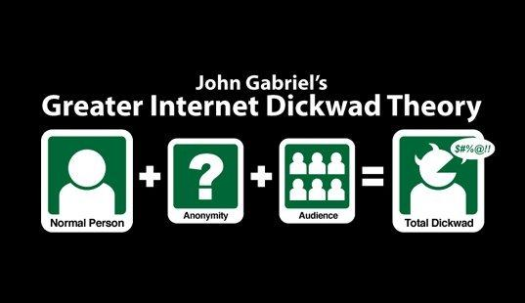
Disinhibice – pozitivní i negativní

Slide 5
Komunikace a vztahy na internetu
2 základní přístupy (Parks & Floyd, 1996)
Lost perspective - negativní náhled na samotnou možnost utvářet v tomto prostředí smysluplné a kvalitní vztahy –omezující charakteristiky internetu to nedovolují
  social presence theory, social context cues theory, reduced social cues theory, cues filtered out approach, media richness theory
Liberated perspective – omezení se dají překonat, vztahy se zde mohou rozvíjet
  social information processing theory – SIP), hyperpersonální efekt komunikace (Walther), model SIDE (social identification/deindividuation theory) (Spears & Lea)

Slide 6
SIP (J.B. Walther)
Lidé mají přirozenou tendenci utvářet vztahy, proto se omezení daná internetovým prostředí naučí překonat a vztahy v něm budou utvářet
Jak se dají obejít chybějící vodítka?
Kreativita při psaní – hugs, LOL.., emotikony
Volba identity (nicku)
Doplňující otázky – MORFing, a/s/l
  co by se zdálo FtF nevhodné, je běžné
Používání více kanálů – využití jejich výhod

Slide 7
SIP (J.B. Walther)
Lidé mají přirozenou tendenci utvářet vztahy, proto se omezení daná internetovým prostředím naučí překonat a vztahy v něm budou utvářet
K překonání omezení potřebují čas (vztahy se na internetu vyvíjejí zpočátku pomaleji)
Při testování své teorie si Walther všiml, že komunikace na internetu je často dynamičtější a „sociálnější“ než v RL → SIP podceňuje pozitivní efekty této komunikace
→ koncept hyperpersonální komunikace

Slide 8
Hyperpersonální efekt
Faktory komunikace
  faktory média – omezená audiovizuální vodítka, textová komunikace
  faktory na straně odesílatele zprávy – kontrola sebeprezentace
  faktory na straně příjemce – zveličování informací
    omezená možnost zprostředkovat neverbální a kontextové signály → jakákoliv část sociální informace, která „projde“, je příjemcem zveličena
  + zpětnovazební mechanismy
Díky tomu dochází k idealizaci komunikačních partnerů a pozitivnější komunikaci než v RL

Slide 9
Konkrétní podoba CMC je ovlivněna…
Typ kanálu (co umožňuje zprostředkovat)
Účastníci komunikace (gender, věk, množství)
Délka komunikace, vztah mezi komunikujícími (ne/formální, a/symetrický, blízký..)
Téma, účel komunikace (osobní, pracovní, získání informací..)
Způsob komunikace – synchronní-asynchronní, veřejná–soukromá, moderovaná–volná
Zkušenost účastníků se CMC
Postoj účastníků k CMC
Očekávání budoucí interakce, motivace

Slide 10
Online vztahy
Co jsou online vztahy? Jaké podoby mohou mít?
Virtuální/online vztahy
  vzniklé a udržované na internetu
  vztahy vzniklé v RL udržované na internetu
  vzniklé na internetu s přenosem do RL
Přátelské
Partnerské
Sexuální vztahy

Slide 11
Vztahy
Co je to VZTAH?
Döring: opakovaný kontakt lidí v průběhu času
Co je blízký vztah?
H.H. Kelley: blízké vztahy: ty, jejichž prostřednictvím osoba ovlivňuje jiné osoby často, silně, v různých sférách činnosti a relativně dlouhou dobu

Slide 12
(Ne)Výhody vztahů na internetu
Výhody
Velké množství připojených lidí
napříč geografickou vzdáleností
se specifickými zájmy či vlastnostmi
První dojmy se utváří na základě jiných vodítek než audiovizuálních (true self)
Odmítnutí na internetu je „snesitelnější“ než v realitě
Disinhibice
Snadnější sebeodhalování
Zaznamenávání komunikace
....
Nevýhody
On the internet, nobody knows you‘re a dog
Chybějící audiovizuální vodítka
Zaznamenávání komunikace
Idealizace
Projekce
Lži
...

Slide 14
Kvalita online vztahů
Dvě základní hypotézy ve výzkumu:
Displacement hypothesis
  Online vztahy zabírají čas a jsou povrchní, proto ve výsledku snižují kvalitu stávajících vztahů
Stimulation hypothesis
  ICT podporuje komunikaci i mezi stávajícími přáteli – poskytuje další prostor, kde se daný vztah může rozvíjet
  Výzkum podporuje více tuto hypotézu, avšak platí pro existující vztahy; u online vztahů s neznámými výsledky nekonzistentní

Slide 15
Kvalita online vztahů
Mesch & Talmud (2006)
987 adolescentů (M = 15.5 let)
Porovnání online a RL přátelství:
  s online přáteli se znají kratší dobu, sdílejí méně společných aktivit, mají méně diskuzí o různých tématech a méně osobní témata; často s online přáteli sdílejí specifické téma nebo koníčka
  Celkově respondenti vnímali online přátelství jako méně blízká než FtF
Online vztahy mají jiný charakter než offline

Slide 16
Kvalita online vztahů
Chan & Cheng (2004)
porovnání kvalit online a RL přátelství v průběhu času
  zpočátku RL přátelství - větší vzájemná závislost, šíře a hloubka komunikace, pochopení a závazek než vztahy internetové
  po roce minimální rozdíly → podpora Waltherovy hypotézy, že online přátelství jen potřebují více času

Slide 17
Kvalita online vztahů
Anthenunis, Valkenburg, & Peter (2012)
N = 2,188, M age 22.95, Hyves SNS
3 typy vztahů:
  se začátkem i pokračováním jen online
  se začátkem online, ale přechodem do RL
  se začátkem v RL, ale využíváním netu
Trvání vztahu: s délkou se kvalita vylepšuje, mixed-mode jsou po čase srovnatelné s RL, ale online vztahy jsou i po dvou letech kvalitní méně
Kvalita vztahů

Slide 18
Kvalita vztahů → dopady
Bessière a kol. (2008)
Longitudinál
Míra depresivity se při užívání internetu k hledání nových přátel zvyšuje
Ale! Vztah závisí na míře sociální opory:
  Ti s vyšší SO jsou depresivnější (replacement hypothesis)
  Těm s malou SO se depresivita nezměnila
  Ti s velmi nízkou SO byli depresivní méně (stimulation hypothesis)
Dopady interakce závisí na kontextu!

Slide 19
Kvantita online vztahů
Dvě základní hypotézy ve výzkumu:
Rich get richer
  Více vztahů na internetu budou utvářet ti, kdo mají dostatečné sociální dovednosti
Social compensation
  Více vztahů na internetu budou vytvářet ti, kdo jsou v RL osamělejší, sociálně úzkostní

Slide 20
Rich get richer VS. social compensation
Peter, Valkenburg & Schouten (2005)

Slide 21
Metoda
600 adolescentů, 9-18 let (M = 13, SD = 1.98), Nizozemí
Škála introverze – 10 položek
Ti, co někdy použili chat nebo IM (n = 493, 82 %) – sebeodhalování, potřeba sociální kompenzace, frekvence online komunikace, online přátelství
Frekvence komunikace – (1-4) od méně než jednou denně – každodenně
Online přátelství – zda mají díky online komunikaci nějakého blízkého kamaráda (ne, jednoho, víc)

Slide 22
Proměnné
Sebeodhalování
4 položky o tématech, o kterých adolescenti na internetu mluví
  Romantická láska, tajemství, zamilování se a randění
Sociální kompenzace
3 položky – jak často komunikují online, protože..
  they can talk more comfortably
  they dare to say more
  they feel less shy

Slide 23
Výsledky
Původní model neseděl dobře na data
Další analýza – model fit se zlepší přidáním cesty od sociální kompenzace k sebeodhalování
Pozměněný model seděl dobře, vysvětloval 14 % rozptylu závislé proměnné (online přátelství)

Slide 24
Finální model

Slide 25
Rich get richer VS. social compensation
Obě hypotézy mají své opodstatnění
  Lidé s dobrými sociálními dovednostmi je využívají k seznamování i na internetu
  Nesmělí lidé preferují online komunikaci, protože je pro ně snazší než komunikace v RL
Avšak celkově – stejně jako v RL – na internetu více vztahů utvářejí lidé, kteří nejsou sociálně úzkostní

Slide 27
Začátky vztahů
Jak začíná vztah v RL?
Proč konkrétní vztah v RL pokračuje?
  SVR model, Murstein
Co na internetu?
  Obrácený postup než v RL– nejdříve poznáváme názory, postoje, osobnost, až poté fyzický vzhled
  „Vztah“ může začít před samotným seznámením – jak to?
  Převrácení soukromého a veřejného

Slide 28
Virtuální atraktivita
Levine (2000) – převedení aspektů atraktivity do internetového prostředí
  fyzický vzhled → styl psaní, schopnost vyjadřování
  fyzická přítomnost → stejný kyber-prostor
  frekvence kontaktu
  reciprocita sebeodhalování
  sebenaplňující se proroctví
  vnímaná podobnost
Výzkumy (Šmahel, Veselá, 2006; Albright, 2001) – humor, význačnost/zajímavost, kreativita, písemný projev, inteligence

Slide 29
Rozvíjení vztahu
Čím se vztah prohlubuje?
Liší se to online a offline?
Vývoj vztahu souvisí s..
  vývojem důvěry (Whitty); vzájemným sebeodhalováním (Altman & Taylor); s vyrovnaným poměrem nákladů a zisků ve vztahu (Thibaut & Kelley)...
  Nic z toho není závislé na médiu, ve kterém se vztah odehrává

Slide 30
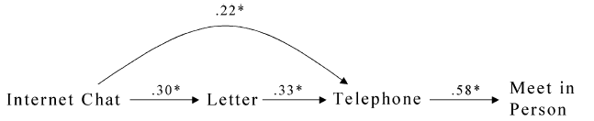
Na internetu..
Sebeodhalování na internetu - Stranger on the train, Passing stranger
Řada výzkumů, které potvrzují vyšší míru sebeodhalování na internetu než v realitě – disinhibice?
Vnější znaky postupujícího vztahu – počet kanálů, postup od veřejného k soukromému (Baker, 1998)
McKenna, Green, & Gleason, (2002):

Slide 31
Jak často lidé tvoří online vztahy
Parks a Floyd (1996) - diskusních fóra: 60,7 % našlo na internetu přítele, z toho 41 % přátelství „blízkých“ a 26 % romantických vztahů
Utz (2000) - MUDy (textově založená hra více hráčů): 73,6 % našlo na internetu přítele
Parks a Roberts (1998) - MOO (další textová hra): 93,6 %

Slide 32
Jak často lidé tvoří online vztahy II.
(YISS, 2008)
National survey US: 25 % dětí (10-17 let) příležitostné online přátelství, 14 % blízké
  Většina s vrstevníky (70 %) a lidmi opačného pohlaví (71 %)
  Dívky utvářejí online přátelství častěji (29 % x 23 %) a častěji je hodnotí jako „blízké“
59 % z chatu, 30 % IM, 5 % hry, 6 % jinak
  Online přátelství častěji navazují starší adolescenti a lidé s konflikty v rodině

Slide 33
Jak často lidé tvoří online vztahy III.
(EUKO II, 2010)
Komunikace na internetu s neznámými lidmi
Setkání s neznámými z internetu v realitě

Slide 34
S kým komunikujeme online
(Gross, 2004)
Deníkové záznamy
Jak se adolescenti baví online?
  Většina online komunikace adolescentů je soukromá
  S cizími lidmi se nejvíce potkávají na veřejných místech (diskuzní fóra, chaty)
  84 % používání IM (které teenageři používají nejčastěji) je s lidmi z RL, typicky navíc s blízkými lidmi (82 % kamarádi nebo nejlepší kamarádi)
Důvody IM
  nejčastěji pobavit se s kamarády a zabít nudu
Nejčastější témata
  ostatní kamarádi, drby

Slide 35
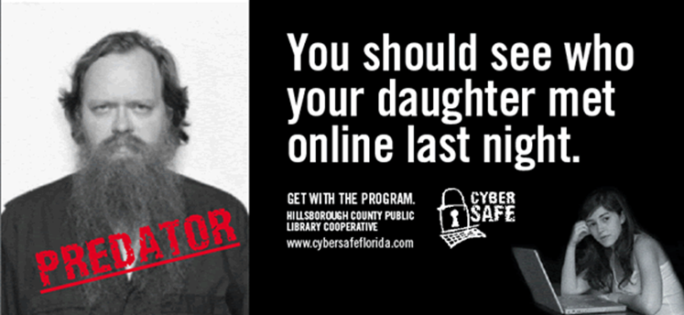
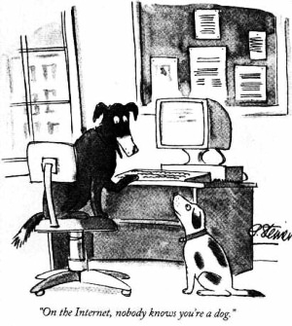
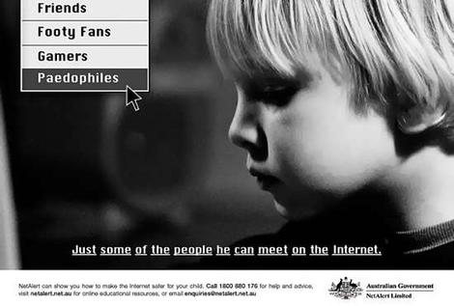
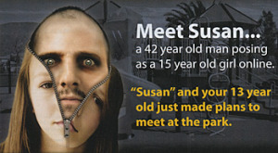
Velké téma online vztahů…
…je komunikace
a vztahy s neznámými
lidmi

Slide 36
Komunikace s cizími lidmi
Wolak, Finkelhor & Mitchell (2008)
Sexuální obtěžování a adolescenti
Adolescenti 10-17 let (N=1501)
S kým se baví online – jak dobře dané lidi znají
3 skupiny:
  Opatrní – jen RL známí
  Zprostředkovaní přáteli
  Neomezení – ti dále dělení na high – low risk podle počtu potenciálně rizikových aktivit
Agresivní sexuální obtěžování online – nevyžádané sex.návrhy zahrnující pokus o setkání nebo skutečné setkání offline

Slide 37
Potenciálně rizikové aktivity
Wolak, Finkelhor & Mitchell (2008)
Interakce online s neznámými lidmi
Zveřejňování osobních informací nebo fotografií
Zasílání fotografie neznámým lidem
V seznamu přátel lidé, které nezná osobně
Psaní hrubých nebo urážlivých komentářů
Stahování
Vědomé navštěvování „X-rated“ stránek
Obtěžování nebo ztrapňování lidí,na které je naštvaný
Bavení se o sexu s neznámými

Slide 38
Výsledky
Wolak, Finkelhor & Mitchell (2008)
 | % | Sexuální návrhy (%)
Neomezení - high risk | 17 | 15
Neomezení - low risk | 21 | 6
Zprostředkovaní | 10 | 4
Opatrní | 51 | 1
Většina online
komunikace adolescentů
probíhá naprosto
normálně

Slide 39

Kdy komunikujeme online s neznámými lidmi
Gross (2004) – adolescenti, kteří se daný den cítili osamělí nebo úzkostní, ten den častěji komunikovali online s lidmi, které dobře neznali
Ybarra, Alexander a Mitchell (2005) –Youth Internet Safety Survey (N = 1501, 10-17 let)
Adolescenti se symptomy deprese častěji komunikují online s cizími lidmi
  80 % s výraznými depresivními symptomy
  62 % se středními
  53 % s mírnými nebo žádnými
Není to kauzalita!

Slide 40
Elisheva Gross (2009)
Cíl – zjistit bezprostřední dopad online komunikace s neznámým člověkem (zjistit kauzalitu)
Experiment
Základní lidská potřeba – náležet (belonging)
Ohrožení této potřeby – exkluze (vyčlenění), odmítnutí → „poplach“ ve formě sníženého sebevědomí → potřeba navrátit rovnováhu

Slide 41
Postup
Účastníci – dva nezávislé výběry mladších a starších adolescentů
  Mladší: N = 50, 27 (54 %) dívky, 11-15 let (M=12.5, SD=1.2)
Starší: N = 60, 32 (53 %) dívky, 18-23 let (M=18.4, SD=0.9)
Alespoň 3 dny před experimentem vyplnili účastníci dotazník s demografickými otázkami, používání internetu, psychologické přizpůsobení (osamělost, self-esteem, sociální úzkostnost)

Slide 42
Postup II.
Před experimentem
  Měření: aktuální sebevědomí, “How are you feeling about yourself right now“, škála od „terrible“ (-7) k „terrific“ (+7)
Jaký experiment byste navrhli?

Slide 43
Postup II.
Před experimentem
  Měření: aktuální sebevědomí, “How are you feeling about yourself right now“, škála od „terrible“ (-7) k „terrific“ (+7)
Náhodné rozřazení do 2 verzí Cyberball navozujících
  a) inkluzi
  b) exkluzi
Poté znovu sebevědomí a otázky, nakolik cítí každou z 21 emocí ze seznamu (1-5 škála); 6 subškál:
  vztahová (“accepted,” “respected,” “valued“, .82)
  kompetence (“smart,” “confident”; .69)
  dysforie (“down,” “upset,” “depressed,” “stupid”; .92)
  zahanbení (“ashamed,” “betrayed,” “embarrassed”; .81)
  zlost (“frustrated,” “irritated,” “hostile,” “angry,” “mad”; .91)
  úzkost (“nervous,” “stressed,” “tense,” “relaxed” [RC]; .70)

Slide 44
Poté náhodné přiřazení k 12min aktivitě na počítači
  Tetris (samostatná hra)
  IM komunikace s neznámým vrstevníkem opačného pohlaví (s kým měli mluvit o čemkoliv s výjimkou experimentu a zachovat anonymitu)
Nakonec znovu měření sebevědomí a emocí
IN
Tetris
IM komunikace
X
X
X
X
X
Tetris
IM komunikace
X
X
měření
EX
X

Slide 45
Výsledky
Porovnání po hraní cyberball
Skupina EXKLUZE
  nižší vztahová škála, sebevědomí
  vyšší dysforie, zahanbení, vztek
  (úzkost a kompetence ns.)
  Žádné rozdíly podle věku a pohlaví

Slide 46
Výsledky II.
Porovnání po další aktivitě
EX účastníci s IM komunikací:
  vyšší zlepšení ve vztahové škále a sebevědomí než ti, co hráli Tetris
Vliv věku na daný vztah je ns., i když věk obecně souvisel s výší self-esteemu a starší adolescenti vykazují vyšší zlepšení než mladší
Vliv na negativní afekty (dysforie, zahanbení, vztek) – ne tak jasné
  interakce věku - starší adolescenti EX s IM komunikací udávali větší zlepšení negativních afektů než s Tetris, ale mladší žádný rozdíl

Slide 47
Diskuze
Krátkodobá online komunikace může zvýšit aktuální sebevědomí a snížit negativní pocity poté, co došlo k jejich ohrožení
Zároveň v analýze kontrolovali osamělost, sociální úzkostnost a sebevědomí - pozitivní dopady online komunikace u všech
Snížení negativních afektů ovšem u všech ne
  možné důvody – jen krátká IM komunikace (12 min), u starších ale 2x rychlejší (více „výměn“ textu) – u mladších tak mohla stačit jen na posílení základního pocitu „belonging“

Slide 48
Setkání v realitě aneb Konec vztahu?

Slide 49
Setkání v realitě aneb Konec vztahu?
Proč se setkávat s někým z internetu?
Lidé jsou motivovaní učinit důležité aspekty své identity součástí jejich „sociální reality“
Albright (2001) „druhý první dojem“
Konfrontace vytvořených očekávání s realitou
Co dělat, aby dopadlo dobře?

Slide 50
EUKO II
„Byl/a jsi někdy na internetu v kontaktu s někým, s kým jsi se osobně nesetkal/a?“ (9-16 let)
EUKO: 30 % ČR: 46 %

Slide 51
S kolika lidmi za posledních 12 měsíců
ČR:
  1 až 2: 60,7 %
  3 až 4: 12,9 %
  5 a více: 21,8 %

Slide 52
Újma ze setkání s cizím z internetu
Osobní setkání s lidmi, které poprvé potkáš na internetu, mohou a nemusí být správné. Když jsi se s někým takto NAPOSLEDY setkal/a, obtěžovalo tě to nějak? Např. cítil/a jsi se rozrušený/rozrušená, naštvaný/naštvaná nebo jsi měl/a pocit, že bys tam neměl/a být?
Z těch, co byli „bothered“ (1 %) zhruba polovina říká, že „hodně“ nebo „docela“

Slide 53
Negativní zkušenosti ze setkání
Janasová, K. (2011). Negativní zkušenost adolescentů ze setkání s cizími lidmi z internetu. Diplomová práce, FSS MU.
Kvalitativní výzkum, 16 respondentů, 15-18 let, 2 chlapci
Online rozhovory

Slide 55
Před schůzkou
14 ze 16 neiniciovalo kontakt
Délka online vztahu – od 1 online setkání – dva roky
Vnímání nebezpečí
  Nereálné – nestálo by mu to za problémy, pěkná blbost, bude respektovat mé rozhodnutí, předchozí dobrá zkušenost s cizím člověkem, důvěra, prostředník, setkání na veřejném místě
  Reálné – 2 (3) respondentky
Bezpečnostní opatření – oznámení, kam jdou, mobil po ruce, jít s někým

Slide 56
V průběhu schůzky
Negativní zkušenosti
  Sexuální obtěžování, příliš rychlé pokusy o sblížení, znásilnění
  Vzhled, věk
  Rozdíl v chování online a offline
  Vulgární, nezdvořilé chování
Řešení během schůzky
  Únikové strategie – dívky - výmluvy proč rychle odejít, 1 chlapec prostě odešel, pohybovat se na veřejnosti
  Přímé a nepřímé vyjádření nesouhlasu
  „pasivní rezistence“

Slide 57
Po schůzce
Přetrvávající následky
  Emoční problémy – deprese, problémy v komunikaci s opačným pohlavím, snížené sebevědomí
  Pokračující obtěžování
Vyrovnávání se se zážitkem
  Snaha zapomenout (jiné aktivity…), zabránit dalšímu kontaktu, svěření se
Vliv na online aktivity
  Reflexe schůzky, vyšší obezřetnost, odmítání kontaktl s cizími lidmi

Slide 58
Celkově…
Jádro nepříjemných pocitů: očekávání x realita
Nepříjemné zkušenosti vypovídají o rozdílných očekáváních děvčat a chlapců, případně o jejich různých vývojových stadiích
Internet k tomu přispívá větší možností vytvořit idealizovanou podobu partnera

Slide 59
Meeting strangers..
Nejméně častá, ale potenciálně nejvíce riziková aktivita
Bezpečnostní opatření a uvědomování si možných rizik většinou ano, ale přesto z nepříjemných schůzek neodcházejí

Slide 60
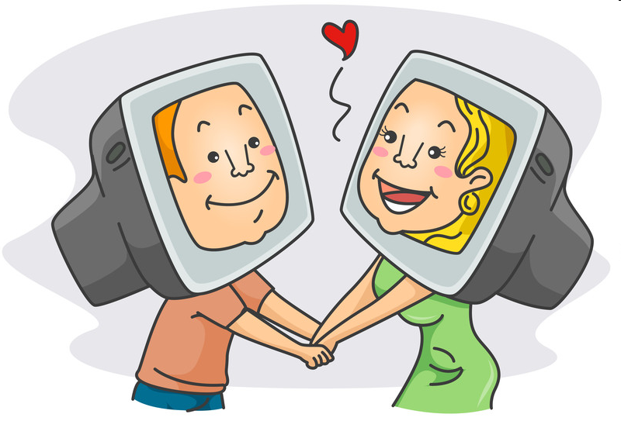
Co si z hodiny zapamatovat
Obecné principy vztahů v RL, které znáte ze sociální psychologie, platí i na internetu.

Slide 61
Literatura
Anderson, T.L. & Emmers-Sommer, T.M. (2006). Predictors of Relationship Satisfaction in Online Romantic Relationships. Communication Studies, 57 (2), 153-172
Anthenunis, M. L., Valkenburg, P. M., & Peter, J. (2012). The quality of online, offline, and mixed-mode friendships among users of a social networking site. Cyberpsychology: Journal of Psychosocial Research on Cyberspace, 6(3), article 6.
Gibbs, J.L., Ellison, N.B. & Heino, R.D. (2006). Self-Presentation in Online Personals: The Role of Anticipated Future Interaction, Self-Disclosure, and Perceived Succes in Internet Dating. Communication Research, 33 (2), 152-177
Gross, E. F. (2009). Logging on, bouncing back: An experimental investigation of online communication following social exclusion. Developmental Psychology, 45, 1787–1793.
Levine, D. (2000). Virtual Attraction: What Rocks Your Boat. CyberPsychology & Behavior, 3 (4), 565-573.
McKenna, K. Y. A., Green, A. S., & Gleason, M. E. J. (2002). Relationship formation on the Internet: What’s the big attraction? Journal of Social Issues, 58, 9–31.
Parks, M.R. & Floyd, K. (1996). Making Friends in Cyberspace. Journal of Communication, 46 (1).
Sritharan, R., Heilpern, K., Wilbur, Ch.J., & Gawronski, B. (2010). I think I like you: Spontaneous and deliberate evaluations of potential romantic partners in an online dating context. European Journal of Social Psychology, 40, 1062-1077.
Valkenburg, P. M., & Peter, J. (2007). Who visits online dating sites? Exploring some characteristics of online daters. CyberPsychology and Behavior, 10, 849-852
Wang, Ch-Ch & Chang, Y-T (2010). Cyber Relationsip Motives: Scale Development and Validation. Social Behavior and Personality. Vol. 39, No.3, 289-300.
Whitty, M.T. & Carr, A.N. (2006). Cyberspace Romance: The Psychology of Online Relationships. New York: Palgrave Macmillan.
Whitty, M.T. (2008). Liberating or debilitating? An examination of romantic relationships, sexual relationships and friendships on the Net. Computer in Human Behavior, 24, 1837-1850.

